Slide 1


江苏省编心理教材六年级第6课《学习有方法》
江苏省编教材《心理健康》六年级
第六课 学习有方法
执教者：张家港市塘桥中心小学 徐娟

Slide 2


江苏省编心理教材六年级第6课《学习有方法》

Slide 3

多多学习成长营

Slide 4



江苏省编心理教材六年级第6课《学习有方法》
开营·约定
倾听 尊重
真诚 接纳

Slide 5
江苏省编心理教材六年级第6课《学习有方法》

Slide 6

江苏省编心理教材六年级第6课《学习有方法》
第一关·打开心门
第一关 打开心门
通关任务：
相逢是首歌，
请跟随音乐唱起来舞起来！

Slide 7
江苏省编心理教材六年级第6课《学习有方法》
邀你选择·请举牌
邀你选择请举牌：
你如何看待通关任务？ 期待的，好奇的，有兴趣的（黄色） 无所谓的，平静的（蓝色） 担心没有艺术细胞甚至反感的（红色）

Slide 8
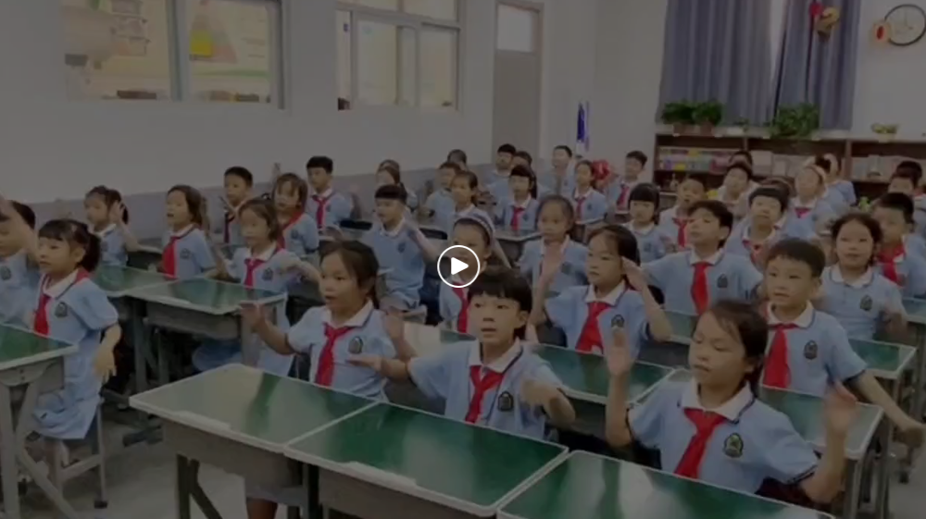

Slide 9
江苏省编心理教材六年级第6课《学习有方法》
第一关·通关密码

Slide 10


江苏省编心理教材六年级第6课《学习有方法》
第二关 侧耳倾听
通关任务：
人人参与，从1开始跟随节奏报数，当出现带有3的数字时请跳过，如果报错或者中途停顿超过3秒，视作错误，打开盲盒，有挑战等着你哦！
通关任务：
人人参与，从1开始跟随节奏报数，当出现带有3的数字时请跳过，如果报错或者中途停顿超过3秒，视作错误，打开盲盒，有挑战等着你哦！

Slide 11



江苏省编心理教材六年级第6课《学习有方法》
开·盲盒

Slide 12


Slide 13


Slide 14
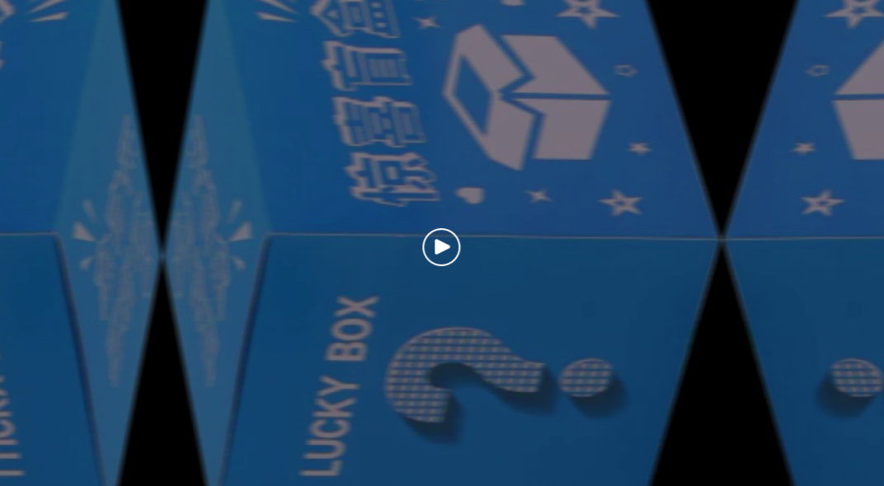

Slide 15
江苏省编心理教材六年级第6课《学习有方法》
第二关·通关密码

Slide 16

江苏省编心理教材六年级第6课《学习有方法》
第三关.巧用方法
第三关 巧用方法
通关任务：
有一封小南同学的来信，近期的小练习，他完成的很不理想，很苦恼，请帮帮他。

Slide 17

江苏省编心理教材六年级第6课《学习有方法》
第三关·巧用方法
一封来信……
小南：近期小练习很不理想，不知道为什么，我老是记不牢，语文英语一篇课文要背整整3段，还有数学公式，总是前背后忘，回到家妈妈肯定会说我：不认真学习，以后上初中可怎么办呀？（唉声叹气，愁容满面）
小法：给他支招……

Slide 18
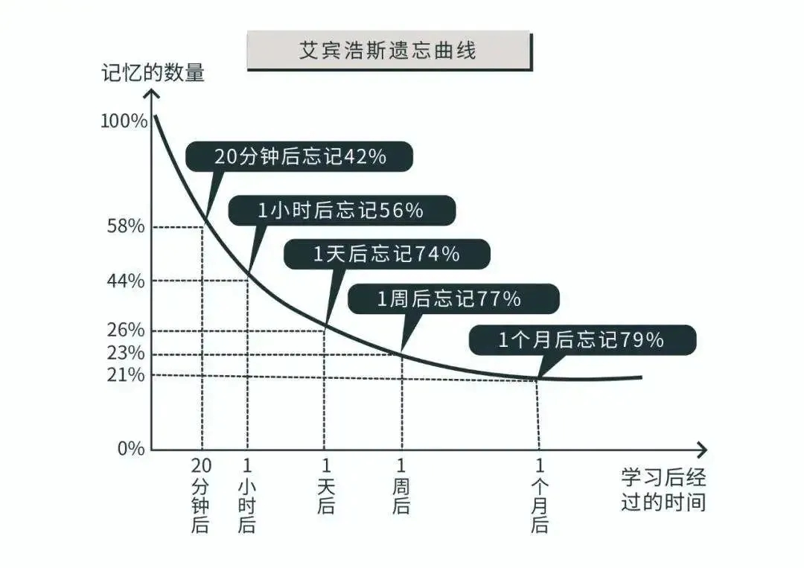
江苏省编心理教材六年级第6课《学习有方法》
心灵 · 知识窗

Slide 19
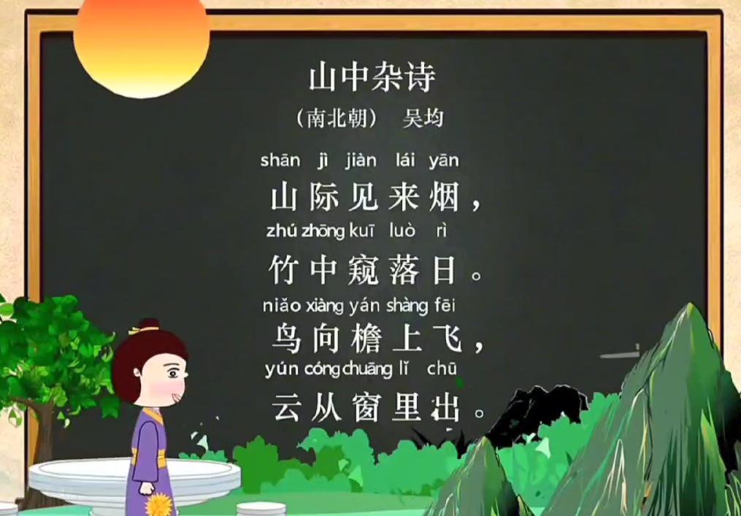
“挑战60秒”规则：运用记忆方法，1分钟背诵。

Slide 20
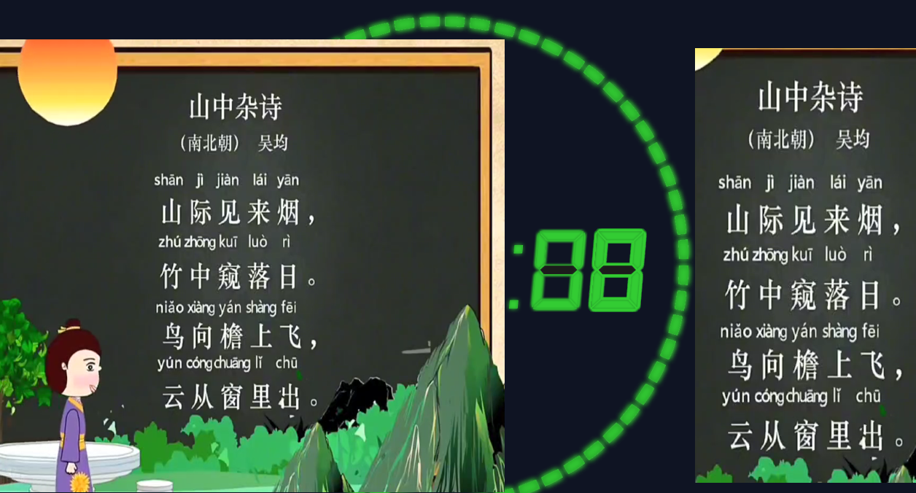

Slide 21
江苏省编心理教材六年级第6课《学习有方法》
第三关.通关密码

Slide 22
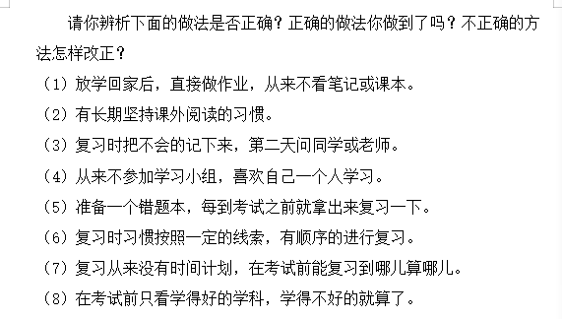
江苏省编心理教材六年级第6课《学习有方法》
小时光 . 辨析

Slide 23
闭营典礼
——多多学习达人秀

Slide 24

江苏省编心理教材六年级第6课《学习有方法》
学习宝石

Slide 25
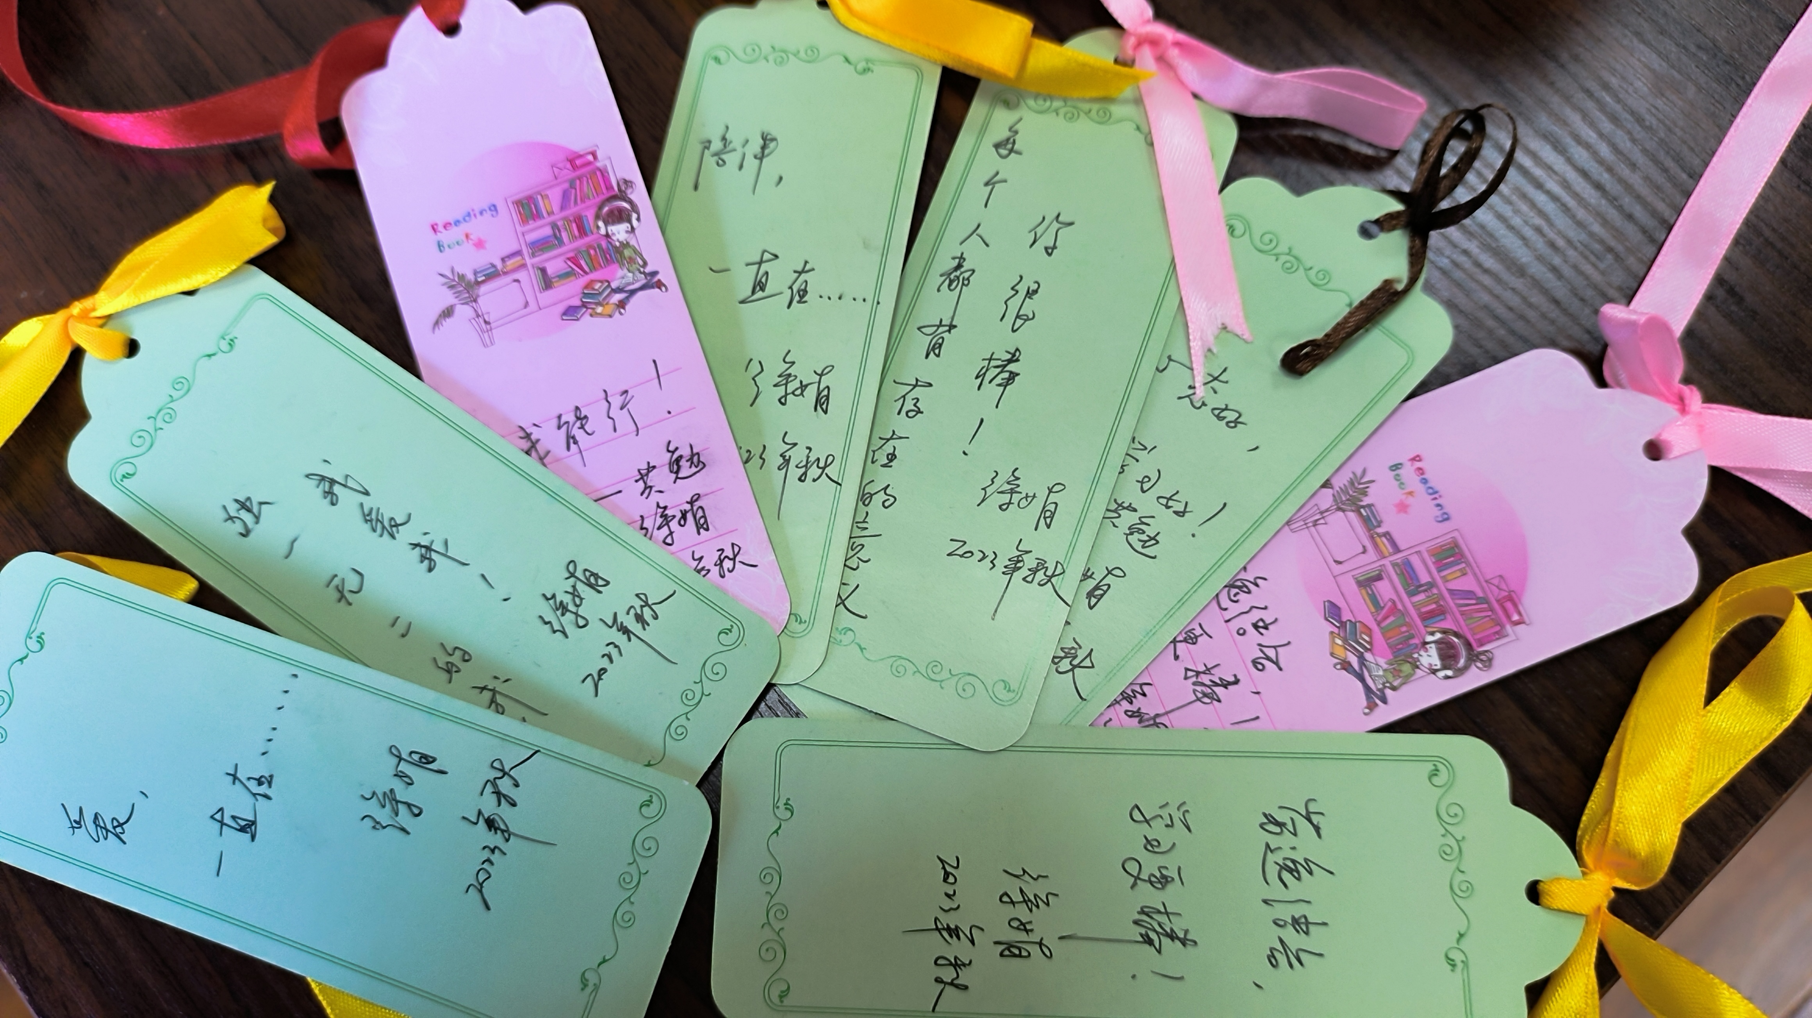
江苏省编心理教材六年级第6课《学习有方法》
学习有方法 . 小书签

Slide 26
江苏省编心理教材六年级第6课《学习有方法》
谢谢❤

